Slide 1
자연어 처리와 텐서플로를 통한
언어표현 수치화
및
데이터 매칭에 대한 연구
20170269 김은진 20170273 김지혜
20170275 김치훈 20170295 배채은

Slide 2


목 차
1
연구 배경
2
연구 과정
3
사용자 구동 예시
4
기대효과

Slide 3
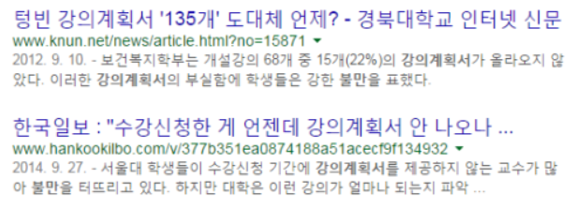
연구배경

Slide 4
연구과정
PYTHON
웹 크롤링
DB 설계
konLpy
TensorFlow
Matching!
대량의 데이터 수집
데이터 관리
자연어 처리
패턴 분석
Output

Slide 5
연구과정 – 자연어 처리
연구 1
한글 및 공백을 제외한 문자 제거 연구
연구 2
형태소 나눔, 불용어 제거 연구
데이터
전처리
모델링에 사용할 데이터 전처리 완료

Slide 6
연구과정 – 모델링
연구 1
Train_data를 이용한 모델 구축
연구 2
Test_data를 이용한 유사도 검증
매칭
준비완료
실제 데이터로 속성 값 도출

Slide 7
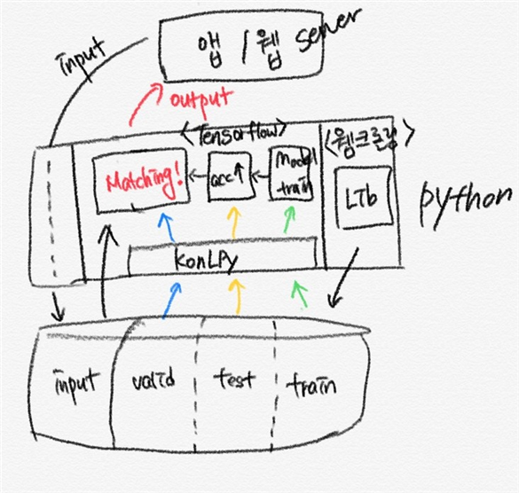
연구과정

Slide 8
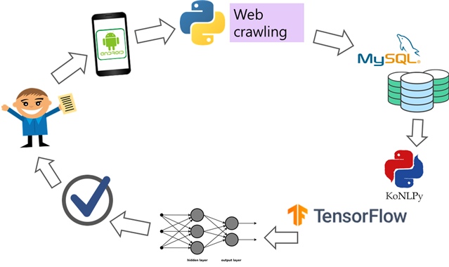
사용자 구동 예시

Slide 9
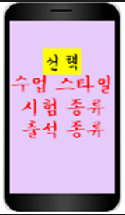
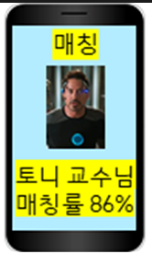

사용자 구동 예시
어플 구동 예시
어플 구동 예시
어플 시작
어플 시작
사용자 중요도 선택
사용자 중요도 선택
매칭 완료!
매칭 완료!

Slide 10
기대효과 – 상용범위
강의평
영화평
음악평
쇼핑후기
ETC..

Slide 11

감사합니다

